Slide 1
Pakartokime: funkcijos

Slide 2
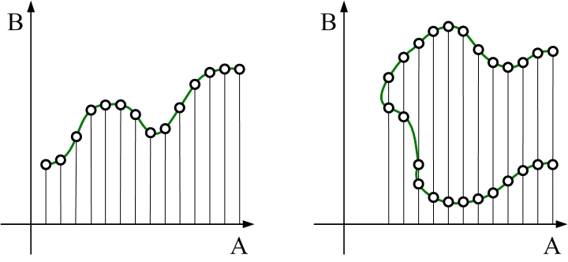
Sąryšis f ⊂ A × B vadinamas funkcija, kai
∀ (a, b) ∈ f & (a, c) ∈ f ⇒ b = c
funkcija
nėra funkcija

Slide 3
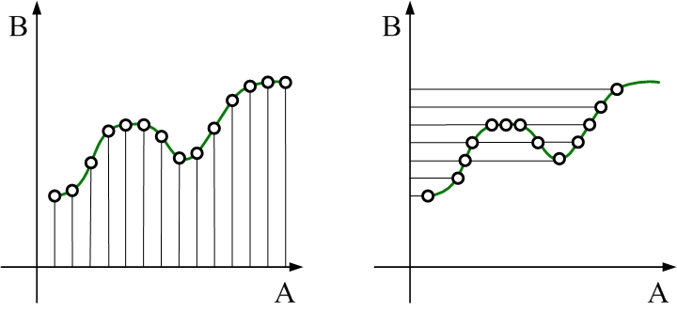
Funkcija f ⊂ A × B vadinama
injekcija jeigu b = f(a₁) & b = f(a₂) ⇒ a₁ = a₂
siurjekcija jeigu ∀ b ∈ B ∃ a ∈ A : b = f(a)
bijekcija jeigu ji yra injekcija ir siurjekcija
funkcija
nėra injekcija

Slide 4
p
p
f
a
c
c
a
g
t
z
r
r
B
z
e
w
t
A

Slide 5
p
p
w
w
v
c
s
s
c
x
g
b
B
x
a
b
A

Slide 6
e
c
a
e
c
e
v
z
f
p
z
x
f
g
p
r
e
r
x
r
v
A
B

Slide 7
Grafų homomorfizmas

Slide 8
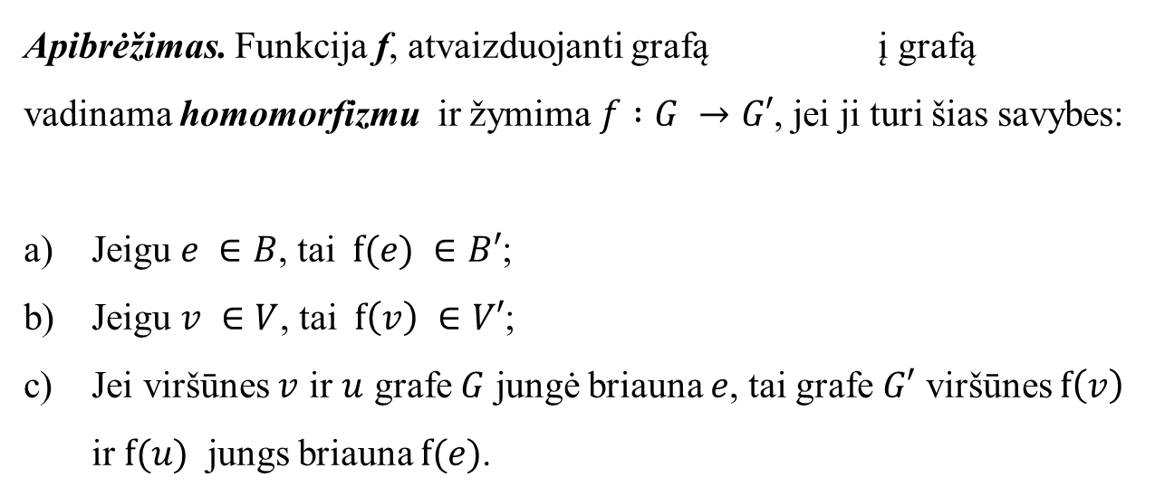


Teoremos:
Jeigu funkcija f - homomorfizmas iš G į G‘ , tai f(G) yra grafo G‘ pografis
Jeigu grafas G yra jungusis ir f – homomorfizmas, tai grafas f(G) irgi jungusis
Jeigu grafas G yra pilnasis ir f – homomorfizmas, tai grafas f(G) irgi pilnasis

Slide 9
Pavyzdys
3
b
1
2
a
A
B
Ar galime atvaizduoti B į A? - taip, pvz., $f\left(a\right)=2, f\left(b\right)=3$
Ar galime atvaizduoti A į B?

Slide 10
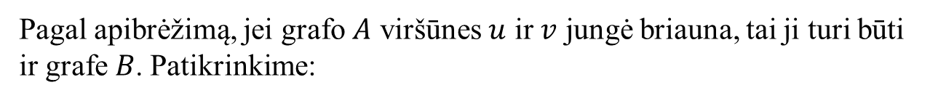
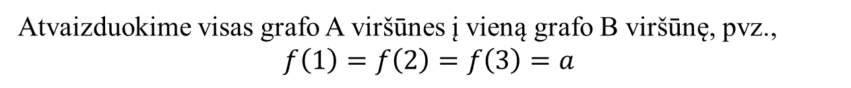
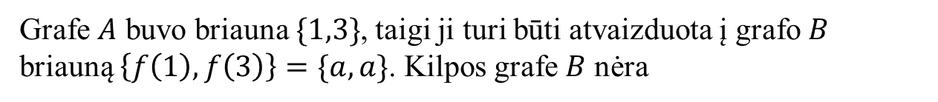
Pavyzdys
3
b
1
2
a
A
B
Atvaizduokime visas grafo A viršūnes į vieną grafo B viršūnę, pvz.,
$$f\left(1\right)=f\left(2\right)=f\left(3\right)=a$$
Pagal apibrėžimą, jei grafo $A$ viršūnes $u$ ir $v$ jungė briauna, tai ji turi būti ir grafe $B$. Patikrinkime:
Grafe $A$ buvo briauna $\{1,3\}$, taigi ji turi būti atvaizduota į grafo $B$ briauną $\left\{f\left(1\right),f\left(3\right)\right\}=\{a,a\}$. Kilpos grafe $B$ nėra

Slide 11
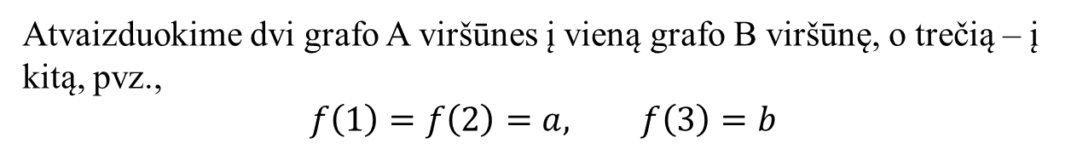
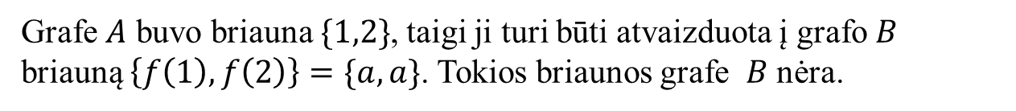
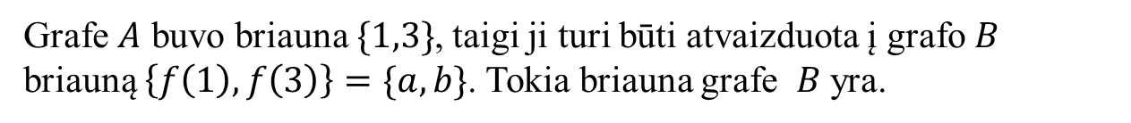
Pavyzdys
3
b
1
2
a
A
B
Atvaizduokime dvi grafo A viršūnes į vieną grafo B viršūnę, o trečią – į kitą, pvz.,
$$f\left(1\right)=f\left(2\right)=a, f\left(3\right)=b$$
Pagal apibrėžimą, jei grafo $A$ viršūnes $u$ ir $v$ jungė briauna, tai ji turi būti ir grafe $B$. Patikrinkime:
Grafe $A$ buvo briauna $\{1,3\}$, taigi ji turi būti atvaizduota į grafo $B$ briauną $\left\{f\left(1\right),f\left(3\right)\right\}=\{a,b\}$. Tokia briauna grafe $B$ yra.
Grafe $A$ buvo briauna $\{1,2\}$, taigi ji turi būti atvaizduota į grafo $B$ briauną $\left\{f\left(1\right),f\left(2\right)\right\}=\{a,a\}$. Tokios briaunos grafe $B$ nėra.

Slide 12





Pavyzdys
3
4
c
5
b
1
2
a
A
B
Ar galime atvaizduoti B į A?
3
4
3
4
5
5
1
2
1
2
$$f\left(c\right)=3, f\left(a\right)=1, f\left(b\right)=5$$
$$f\left(c\right)=2, f\left(a\right)=4, f\left(b\right)=5$$
$$f\left(c\right)=1, f\left(a\right)=3, f\left(b\right)=5$$
$$………..$$
$$………..$$

Slide 13

Pavyzdys
3
4
c
5
b
1
2
a
A
B
Ar galime atvaizduoti A į B?
Ar visos briaunos atvaizduotos?
3
4
3,4
5
5
1
2
1,2

Slide 14

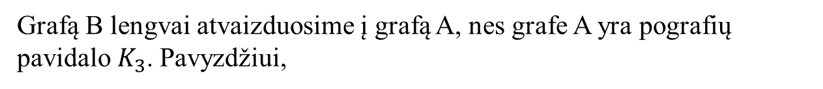
Pavyzdys
3
4
c
b
1
2
a
A
B
Grafą B lengvai atvaizduosime į grafą A, nes grafe A yra pografių pavidalo $K_{3}$. Pavyzdžiui,
$$f\left(c\right)=3, f\left(a\right)=1, f\left(b\right)=2$$
3
4
1
2

Slide 15
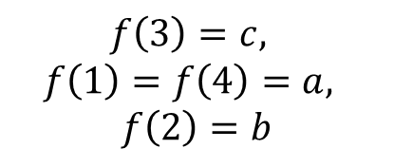
Pavyzdys
3
4
c
b
1
2
a
A
B
Ar galime atvaizduoti A į B?
„Perlenkime“ grafą A išilgai briaunos $\{2,3\}$.
3
4
3
$$f\left(3\right)=c,$$
$$f\left(1\right)=f\left(4\right)=a,$$
$$f\left(2\right)=b$$
1
2
1
4
2
Ar visos briaunos atvaizduotos?

Slide 16

Pavyzdys
5
6
4
c
b
1
3
2
a
A
B
5
6
4
5
5
6
4
6
4
2
1
3
2
1
3
1
3
2

Slide 17

Pavyzdys
6
5
c
b
3
4
2
a
1
A
B
6
5
5
1
3
4
2
3
6
1
4
2

Slide 18
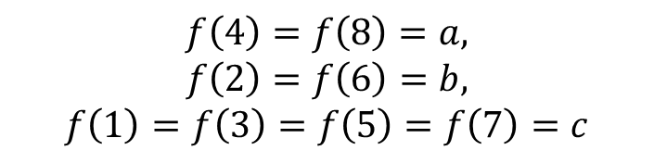
Pavyzdys
7
5
6
c
8
4
b
2
a
1
A
3
B
$$f\left(4\right)=f\left(8\right)=a,$$
$$f\left(2\right)=f\left(6\right)=b,$$
$$f\left(1\right)=f\left(3\right)=f\left(5\right)=f\left(7\right)=c$$
7
5
6
8
4
8
4
8
4
2
2
1
3
6
3
5
2
7
1
6
7
1
3
5

Slide 19
Grafų izomorfizmas

Slide 20
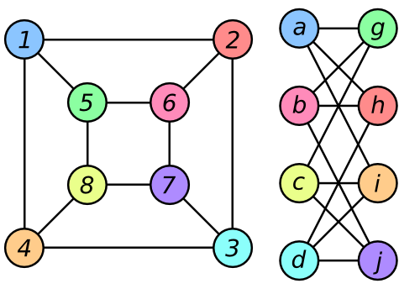






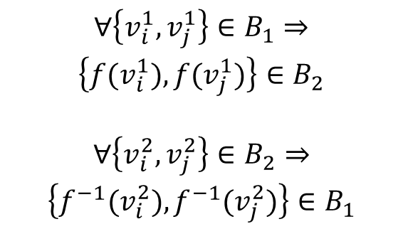

Grafo viršūnes galima pažymėti (sunumeruoti) įvairiais būdais
Apibrėžimas. Grafai
ir
vadinami izomorfiniais , ir rašoma
jei egzistuoja tokia bijekcija
kad
Viršūnių laipsniai tokie pat (lygūs 3)
Ar tai tas pats grafas, pavaizduotas skirtingais būdais?

Slide 21




2
c
b
3
d
a
4
1
G
T
c
b
c
c
c
c
b
b
b
b
d
a
d
a
d
a
d
a
d
a

Slide 22
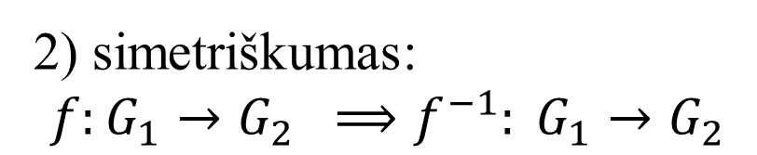
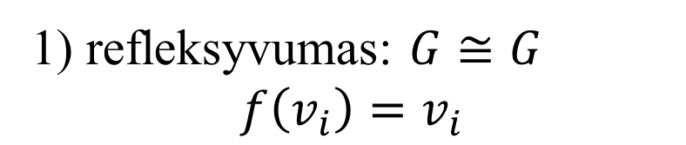
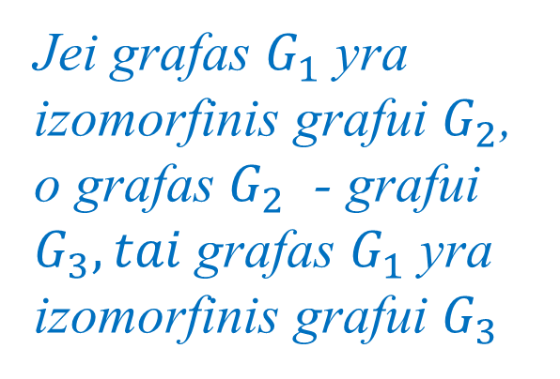
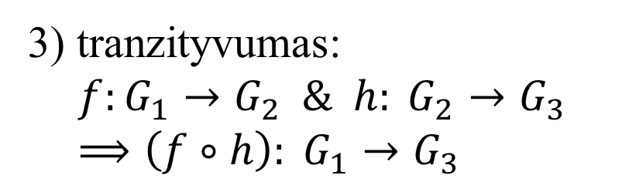
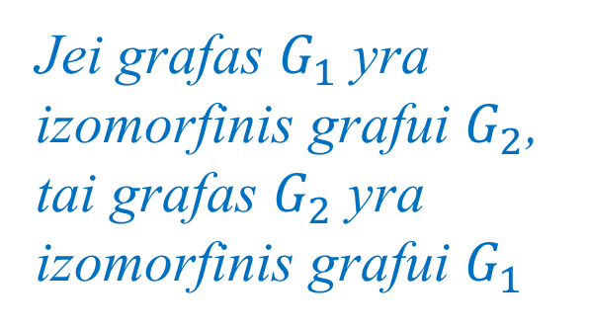
Grafų izomorfizmas yra ekvivalentumo sąryšis
1) refleksyvumas: $G≅G$
$$f\left(v_{i}\right)=v_{i}$$
Grafas yra izomorfinis pats sau
Jei grafas $G_{1}$ yra izomorfinis grafui $G_{2}$, tai grafas $G_{2}$ yra izomorfinis grafui $G_{1}$
2) simetriškumas:
$$f:G_{1}→G_{2} ⟹f^{−1}: G_{1}→G_{2}$$
Jei grafas $G_{1}$ yra izomorfinis grafui $G_{2}$, o grafas $G_{2}$ - grafui $G_{3}, tai$grafas $G_{1}$ yra izomorfinis grafui $G_{3}$
3) tranzityvumas:
$$f:G_{1}→G_{2} \& h: G_{2}→G_{3}⟹\left(f∘h\right): G_{1}→G_{3}$$

Slide 23
Žymėtieji ir nežymėtieji grafai
Visų izomorfinių grafų klasė vadinama nežymėtuoju grafu.
Šios klasės (aibės) elementai - žymėtieji grafai.
c
c
c
b
b
b
a
a
a
A
B
C
A, B, C – žymėtieji grafai (jie vienas kitam izomorfiniai)
D – nežymėtasis grafas
D

Slide 24
Invariantai
Grafo funkcijos, įgyjančios tas pačias reikšmes su visais izomorfiniais grafais, vadinami grafų teorijos invariantais.
Pavyzdžiui, viršūnių skaičius (grafo eilė), briaunų skaičius, viršūnių laipsnių aibė – invariantai.

Slide 25
Grafų skaičius
Kiek yra žymėtųjų ir nežymėtųjų grafų?
Visi trečiosios eilės žymėtieji grafai

Slide 26
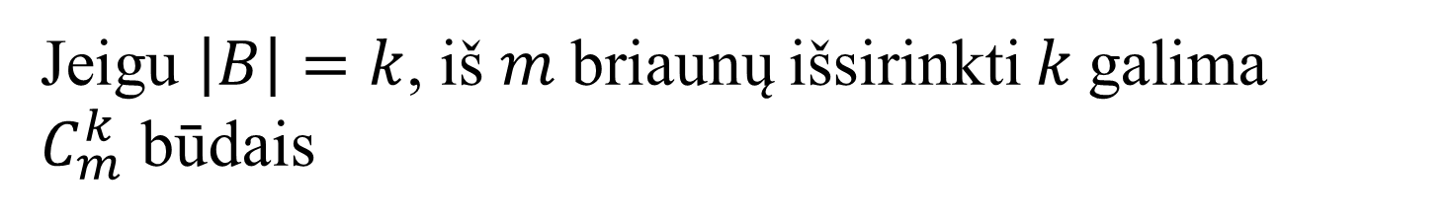
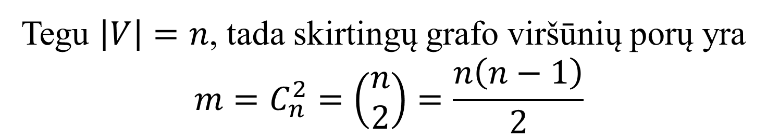
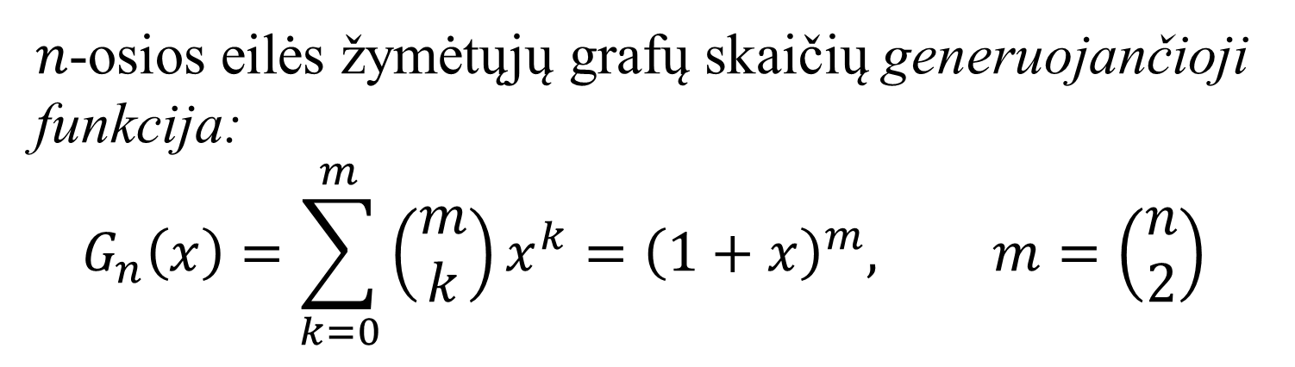
Grafų skaičius - kiek yra žymėtųjų grafų?
Tegu $\left|V\right|=n$, tada skirtingų grafo viršūnių porų yra
$$m=C_{n}^{2}=\left(\begin{matrix}n \\ 2\end{matrix}\right)=\frac{n\left(n−1\right)}{2}$$
Jeigu $\left|B\right|=k$, iš $m$briaunų išsirinkti $k$galima
$C_{m}^{k}$ būdais
$n$-osios eilės žymėtųjų grafų skaičių generuojančioji funkcija:
$$G_{n}\left(x\right)=\sum_{k=0}^{m}{\left(\begin{matrix}m \\ k\end{matrix}\right)x^{k}}={\left(1+x\right)}^{m}, m=\left(\begin{matrix}n \\ 2\end{matrix}\right)$$

Slide 27

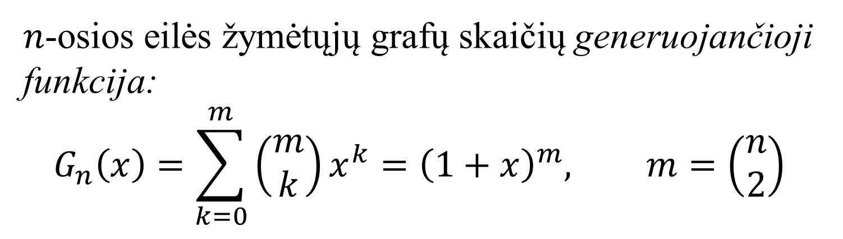

Grafų skaičius - kiek yra žymėtųjų grafų?
$n$-osios eilės žymėtųjų grafų skaičių generuojančioji funkcija:
$$G_{n}\left(x\right)=\sum_{k=0}^{m}{\left(\begin{matrix}m \\ k\end{matrix}\right)x^{k}}={\left(1+x\right)}^{m}, m=\left(\begin{matrix}n \\ 2\end{matrix}\right)$$
Visų žymėtųjų grafų skaičius:
$$G_{n}\left(1\right)={\left(1+1\right)}^{m}=2^{\left(\begin{matrix}n \\ 2\end{matrix}\right)}$$
Imkime $n=3.$
$$m=C_{3}^{2}=3, G_{3}\left(1\right)=2^{3}=8$$

Slide 28
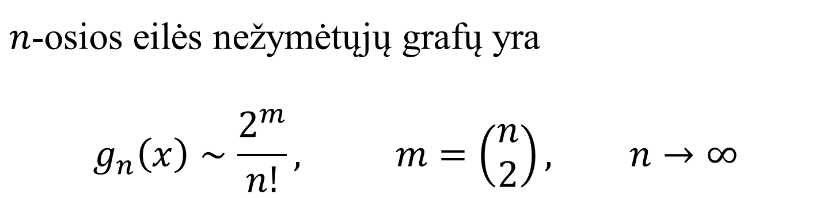
Grafų skaičius - kiek yra nežymėtųjų grafų?
$n$-osios eilės nežymėtųjų grafų yra
$$g_{n}\left(x\right)∼\frac{2^{m}}{n!}, m=\left(\begin{matrix}n \\ 2\end{matrix}\right), n→∞$$

Slide 29
Kaip patikrinti, ar grafai izomorfiniai?
Pasinaudosime invariantais, t.y. tikrinsime, ar sutampa grafų
Viršūnių skaičius;
Briaunų skaičius;
Viršūnių laipsnių aibės;
Taip pat galime lyginti
Atstumų matricas;
Ciklų ilgius;
...

Slide 30
Ar sutampa viršūnių skaičius?
c
b
3
d
a
2
1
G
T
4 viršūnės
3 viršūnės
Grafai nėra izomorfiniai

Slide 31
1. Ar sutampa viršūnių skaičius?
2. Ar sutampa briaunų skaičius?
2
c
b
3
d
a
4
1
G
T
4 viršūnės
4 viršūnės
5 briaunos
6 briaunos
Grafai nėra izomorfiniai

Slide 32
1. Ar sutampa viršūnių skaičius?
2. Ar sutampa briaunų skaičius?
3. Ar sutampa viršūnių laipsnių sekos?
c
b
c
b
d
a
d
a
G
T
4 viršūnės
4 viršūnės
4 briaunos
4 briaunos
laipsnių seka: 2, 2, 2, 2
laipsnių seka: 2, 3, 2, 1
Grafai nėra izomorfiniai

Slide 33
1. Ar sutampa viršūnių skaičius?
2. Ar sutampa briaunų skaičius?
3. Ar sutampa viršūnių laipsnių sekos?
4. Ar sutampa atstumai?
e
f
5
6
a
b
c
d
g
1
2
4
3
7
A
B
7 viršūnės
7 viršūnės
6 briaunos
6 briaunos
laipsnių seka:
1, 2, 3, 2, 1, 1, 1
laipsnių seka:
1, 2, 3, 2, 1, 1, 1

Slide 34
4. Ar sutampa atstumai?
Grafai nėra izomorfiniai
e
f
5
6
a
b
c
d
g
1
2
4
3
7
A
B
 | a | b | c | d | e | f | g
a | X | 1 | 2 | 3 | 3 | 3 | 4
b | 1 | X | 1 | 2 | 2 | 2 | 3
c | 2 | 1 | X | 1 | 1 | 1 | 2
d | 3 | 2 | 1 | X | 2 | 2 | 1
e | 3 | 2 | 1 | 2 | X | 2 | 3
f | 3 | 2 | 1 | 2 | 2 | X | 3
g | 4 | 3 | 2 | 1 | 3 | 3 | X
 | 1 | 2 | 3 | 4 | 5 | 6 | 7
1 | X | 1 | 3 | 2 | 4 | 4 | 4
2 | 1 | X | 2 | 1 | 3 | 3 | 3
3 | 3 | 2 | X | 1 | 1 | 1 | 1
4 | 2 | 1 | 1 | X | 2 | 2 | 2
5 | 4 | 3 | 1 | 2 | X | 2 | 2
6 | 4 | 3 | 1 | 2 | 2 | X | 2
7 | 4 | 3 | 1 | 2 | 2 | 2 | X

Slide 35
Pavyzdys
4
3
4
3
5
2
5
2
6
1
6
1
Ga
Gb
1. Ar sutampa viršūnių skaičius?
taip
Grafas Ga: 6 viršūnės
Grafas Gb: 6 viršūnės

Slide 36
Pavyzdys
4
3
4
3
5
2
5
2
6
1
6
1
Ga
Gb
2. Ar sutampa briaunų skaičius?
taip
Grafas Ga: 10 briaunų
Grafas Gb: 10 briaunų

Slide 37
Pavyzdys
4
3
4
3
5
2
5
2
6
1
6
1
Ga
Gb
3. Ar sutampa viršūnių laipsnių sekos?
Grafas Ga: 4, 3, 3, 3, 3, 4
taip
Grafas Gb: 4, 4, 3, 3, 3, 3,

Slide 38
Pavyzdys
4
3
4
3
5
2
5
2
6
1
6
1
Ga
Gb
4. Ar sutampa atstumų matricos?
 | 1 | 2 | 3 | 4 | 5 | 6
1 | X | 1 | 1 | 1 | 1 | 2
2 | 1 | X | 1 | 2 | 2 | 1
3 | 1 | 1 | X | 2 | 2 | 1
4 | 1 | 2 | 2 | X | 1 | 1
5 | 1 | 2 | 2 | 1 | X | 1
6 | 2 | 1 | 1 | 1 | 1 | X
 | 1 | 2 | 3 | 4 | 5 | 6
1 | X | 2 | 1 | 1 | 1 | 1
2 | 2 | X | 1 | 1 | 1 | 1
3 | 1 | 1 | X | 1 | 2 | 2
4 | 1 | 1 | 1 | X | 2 | 2
5 | 1 | 1 | 2 | 2 | X | 1
6 | 1 | 1 | 2 | 2 | 1 | X
Taip?

Slide 39
Rashit T. Faizullin , Alexander V. Prolubnikov. The Direct Algorithm for Solving of the Graph Isomorphism Problem. (2005) http://www.psy.omsu.omskreg.ru/session/isomorphism/isomorphism.pdf

Slide 40
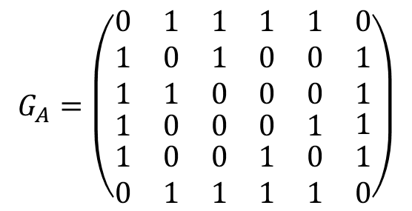
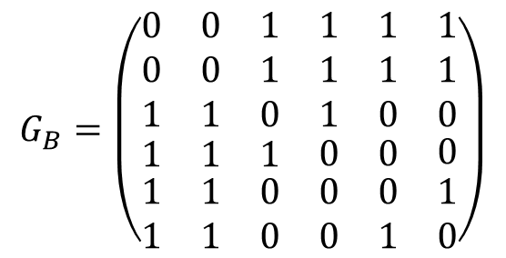
4
3
4
3
5
2
5
2
6
1
6
1
Ga
Gb
1. Sudarome gretimumo matricas

Slide 41



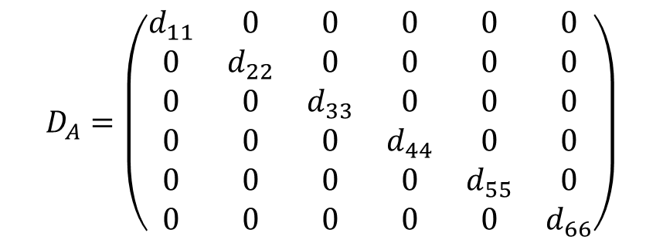
4
3
4
3
5
2
5
2
6
1
6
1
Ga
Gb
2. Sudarome laipsnių matricas
$$D_{A}=\left(\begin{matrix}d_{11} & 0 & 0 & 0 & 0 & 0 \\ 0 & d_{22} & 0 & 0 & 0 & 0 \\ 0 & 0 & d_{33} & 0 & 0 & 0 \\ 0 & 0 & 0 & d_{44} & 0 & 0 \\ 0 & 0 & 0 & 0 & d_{55} & 0 \\ 0 & 0 & 0 & 0 & 0 & d_{66}\end{matrix}\right)$$
- viršūnės laipsnis
- maksimalus laipsnis

Slide 42

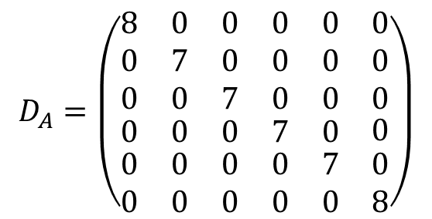
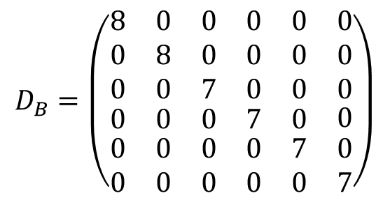
4
3
4
3
5
2
5
2
6
1
6
1
Ga
Gb
2. Sudarome laipsnių matricas

Slide 43


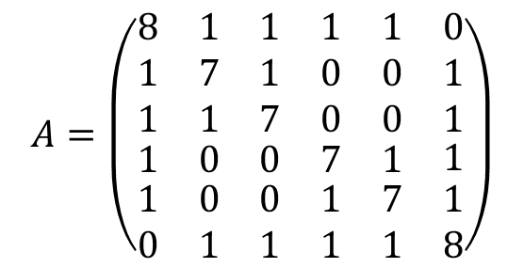
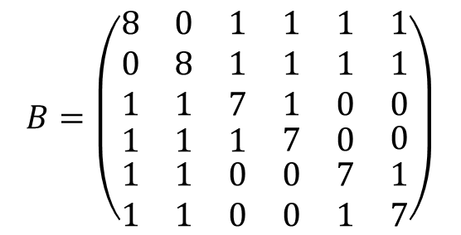
4
3
4
3
5
2
5
2
6
1
6
1
Ga
Gb
2. Sudarome matricas A ir B

Slide 44
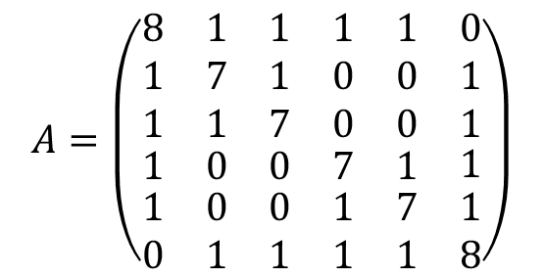
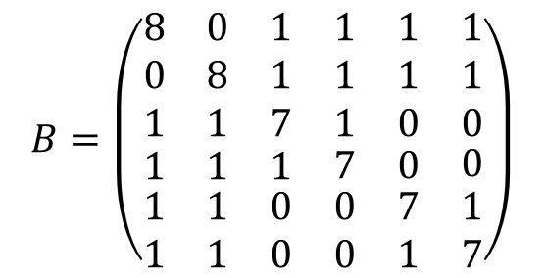

Imame (nedidelį skaičių) ir pridedame prie abiejų matricų tokio pat įstrižaininio elemento. Šiuo atveju tai gali būti aštuonetai pirmoje eilutėje. Skaičiuosime gautų matricų atvirkštines

Slide 45
Kaip matome pirmąją atvirkštinės matricos A reikšmę atitinka pirmoji atvirkštinės matricos B reikšmė.

Slide 46


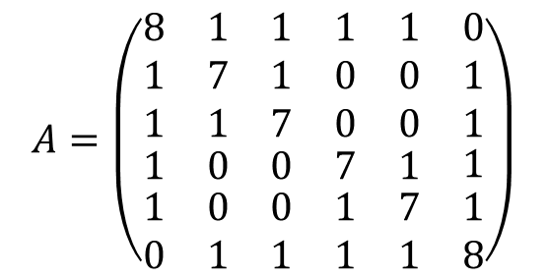
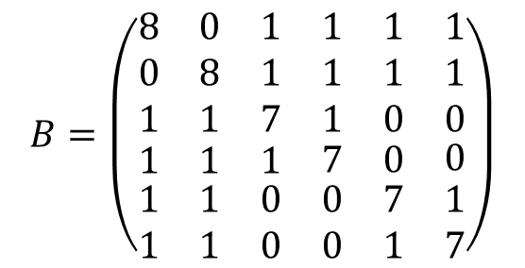
Po pirmos iteracijos algoritmas pildo perstatą
Pereiname prie antros iteracijos: imame
Abiejose matricose pirmą skaičiuką paliekame, kur jis ir buvo pridėtas, o antrą pridedame prie kitų vienodų skaičių įstrižainėje. Tai gali būti pirmos matricos 2 eilutės ir antros matricos trečios eilutės septynetai

Slide 50
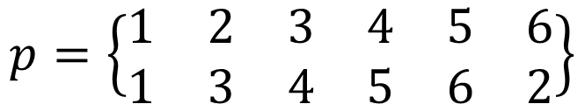
4
3
4
3
5
2
5
2
6
1
6
1
Ga
Gb
$$p=\left\{\begin{matrix}1 & 2 & 3 & 4 & 5 & 6 \\ 1 & 3 & 4 & 5 & 6 & 2\end{matrix}\right\}$$
4
3
4
3
5
4
5
2
5
2
6
3
6
1
6
1
2
1
Ga
Gb
Gb

Slide 51
Algoritmo sudėtingumas
Gal galite šį uždavinį išspręsti greičiau?
http://www.dharwadker.org/tevet/isomorphism/

Slide 52
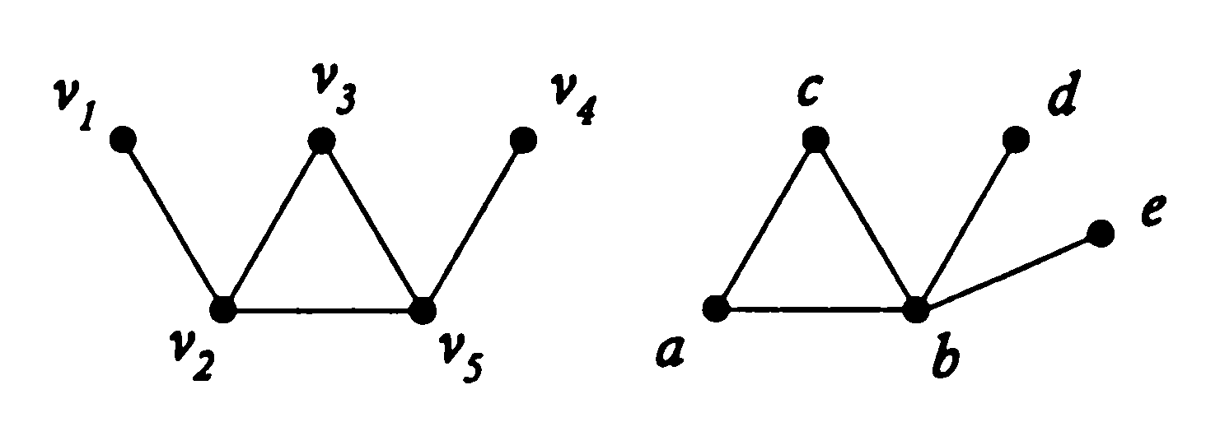
Aprašykite izomorfizmą arba parodykite, kad jo nėra

Slide 53
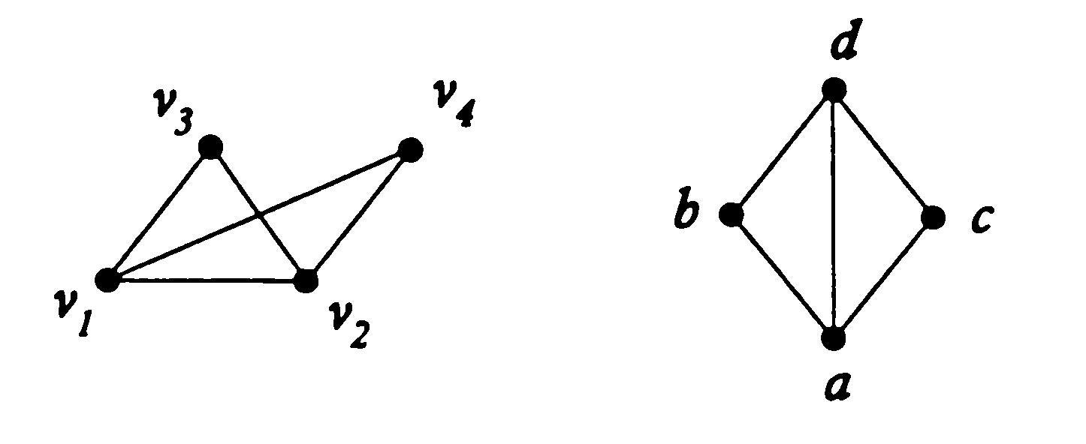
Aprašykite izomorfizmą arba parodykite, kad jo nėra

Slide 54
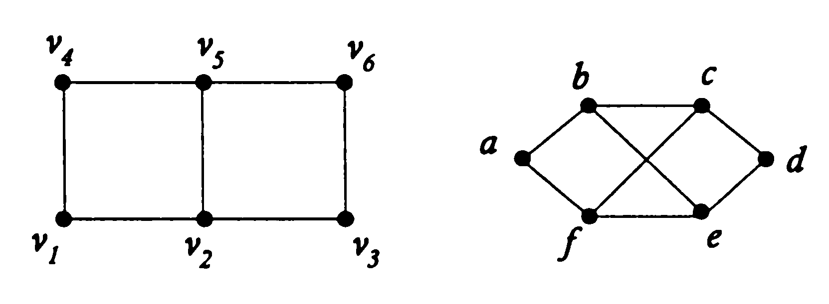
Aprašykite izomorfizmą arba parodykite, kad jo nėra

Slide 55
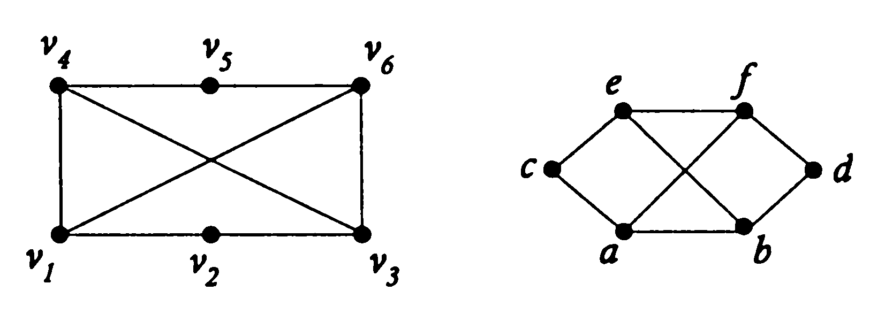
Aprašykite izomorfizmą arba parodykite, kad jo nėra

Slide 56
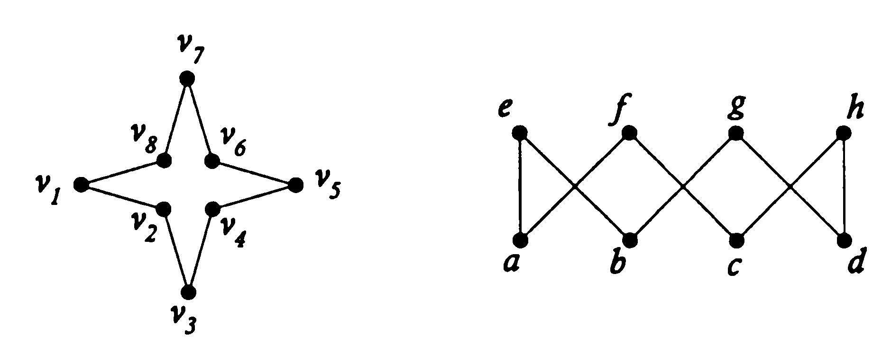
Aprašykite izomorfizmą arba parodykite, kad jo nėra

Slide 57
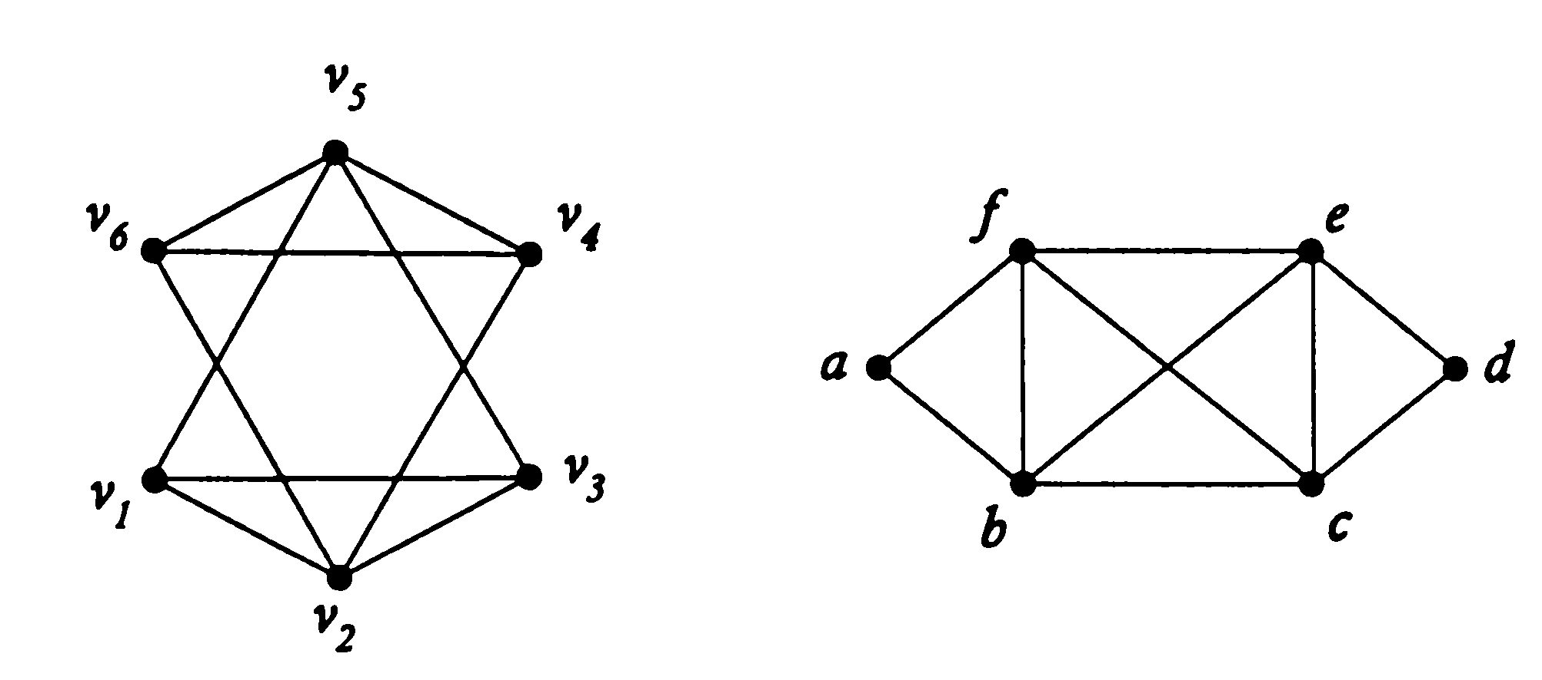
Aprašykite izomorfizmą arba parodykite, kad jo nėra

Slide 58
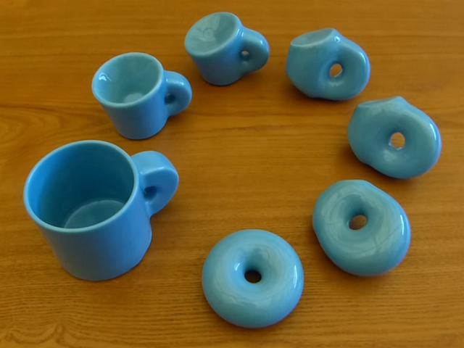
Grafų homeomorfizmas

Slide 59
Ar tai gali būti tų pačių kelių žemėlapis, tik su skirtingomis pažymėtomis gyvenvietėmis?

Slide 60
j
h
i
k
c
b
j
h
a
d
i
g
k
c
e
m
a
f
d
g
Ar tai gali būti tų pačių kelių žemėlapis, tik su skirtingomis pažymėtomis gyvenvietėmis?
e
f

Slide 61
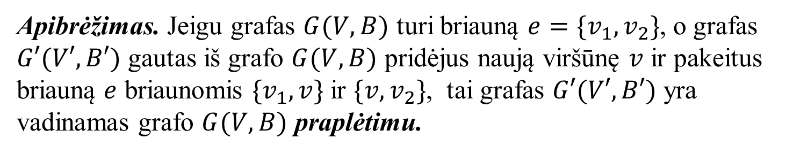
Apibrėžimas. Jeigu grafas $G(V,B)$ turi briauną $e=\{v_{1},v_{2}\}$, o grafas $G′(V′,B′)$ gautas iš grafo $G(V,B)$ pridėjus naują viršūnę $v$ ir pakeitus briauną $e$ briaunomis $\{v_{1},v\}$ ir $\{v,v_{2}\}$, tai grafas $G′(V′,B′)$ yra vadinamas grafo $G(V,B)$ praplėtimu.
5
5
6
4
6
4
1
praplėtimas
1
3
2
2
A
B

Slide 62
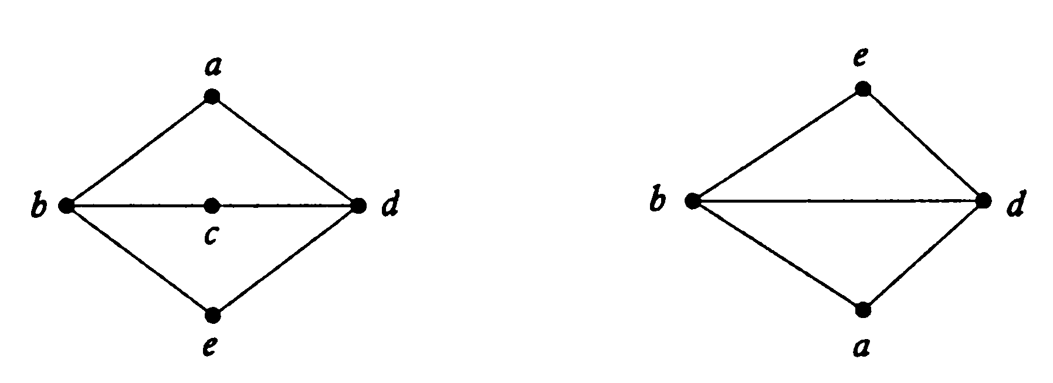
Pavyzdys. Praplėtimas ir pradinis grafas

Slide 63
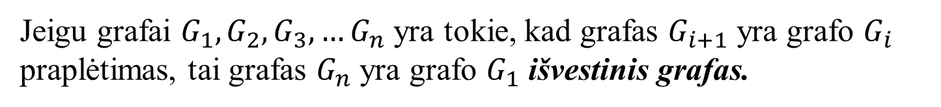



Jeigu grafai $G_{1},G_{2},G_{3}, …G_{n}$ yra tokie, kad grafas $G_{i+1}$ yra grafo $G_{i}$ praplėtimas, tai grafas $G_{n}$ yra grafo $G_{1}$ išvestinis grafas.
3
4
praplėtimas
3
5
4
praplėtimas
1
1
2
2
$$G_{1}$$
$$G_{2}$$
3
5
6
1
4
2
$$G_{3}$$

Slide 64
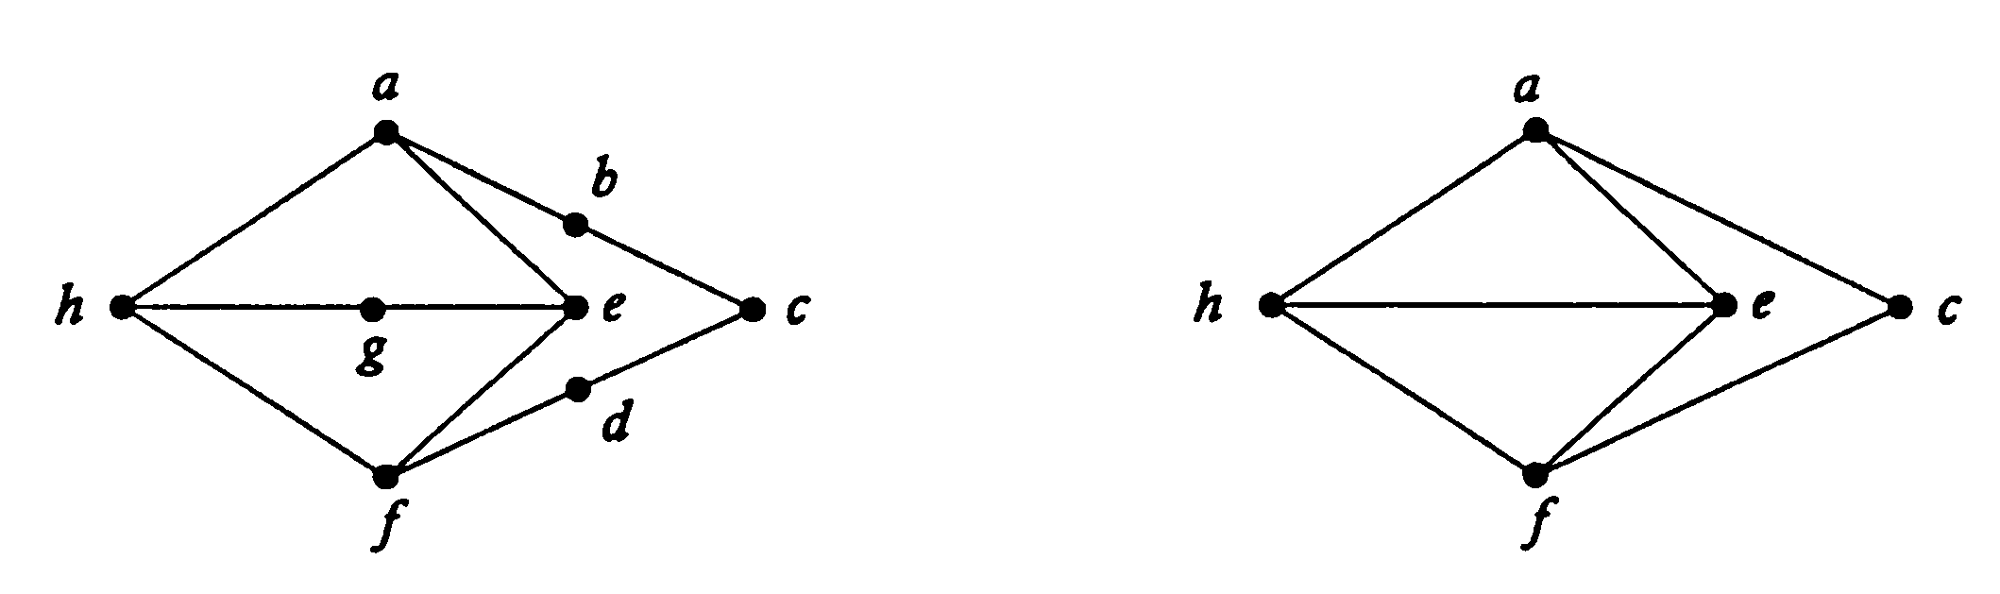
Pavyzdys. Išvestinis grafas ir pradinis grafas

Slide 65
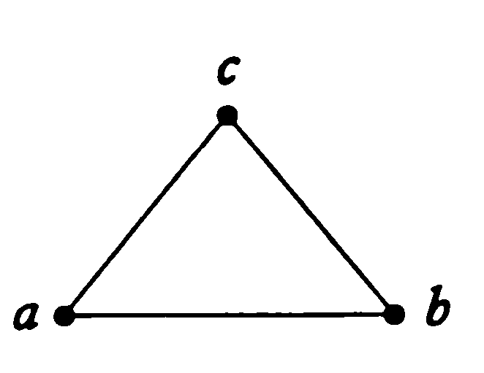
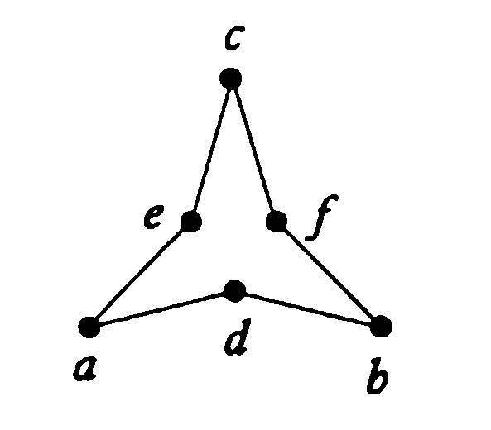
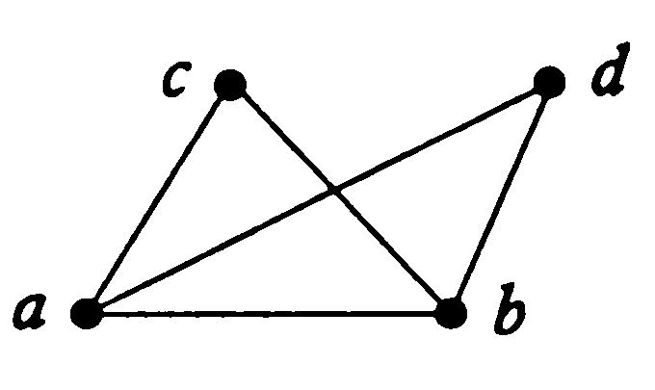


Kurie iš pavaizduotų grafų yra grafo G išvestiniai grafai?
G
A
B
A ir C
C
D

Slide 66





Kurie iš pavaizduotų grafų yra grafo G išvestiniai grafai?
G
Ats.: B
A
B
C
D

Slide 67




Apibrėžimas. Grafai $G$ ir $G^{′}$ vadinami homeomorfiniais, jei egzistuoja toks grafas $G′′$, kad grafai $G$ir $G′$ yra jo išvestiniai grafai
3
5
4
praplėtimas
1
2
3
4
$$G_{2}$$
homeomorfiniai
1
2
$$G_{1}$$
3
6
praplėtimas
1
2
4
$$G_{3}$$

Slide 68
Ar homeomorfiniai šie grafai?
g
a
b
c
h
i
l
d
e
f
j
k
g
a
b
c
h
i
l
d
e
f
j
k
a
b
h
i
l
d
e
f
j
k

Slide 69

Ar homeomorfiniai šie grafai?

Slide 70

Ar homeomorfiniai šie grafai?

Slide 71

Ar homeomorfiniai šie grafai?

Slide 72

Ar homeomorfiniai šie grafai?

Slide 73

Ar homeomorfiniai šie grafai?

Slide 74


